Slide 1
Didacticiels
Yvan Péguiron

Slide 2
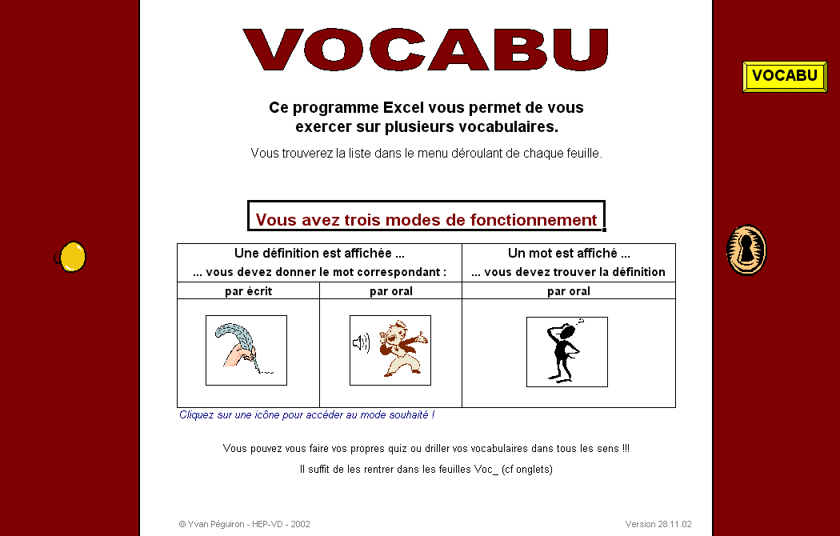
Sos Vocabulaire

Slide 3
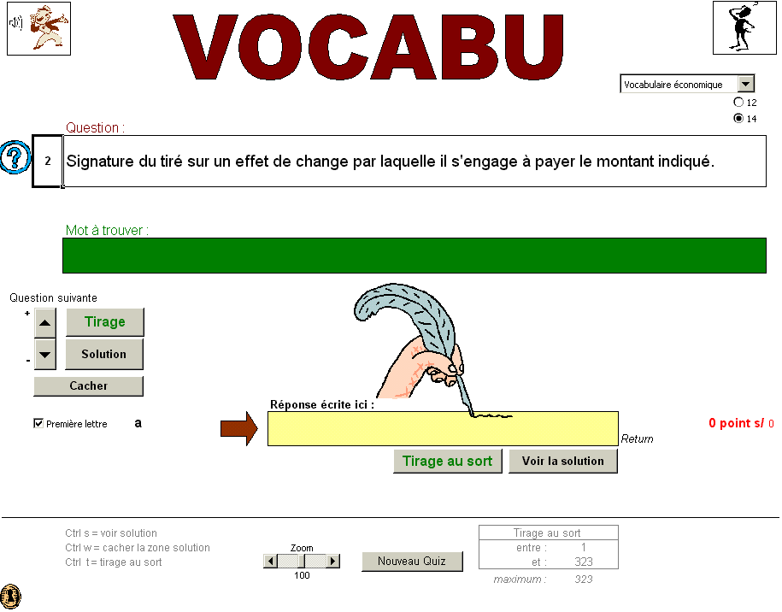
Suite...

Slide 4
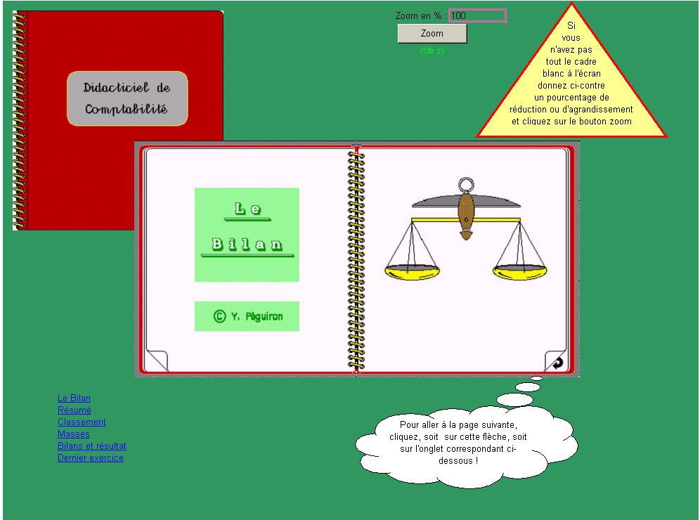
Sos Bilan

Slide 5
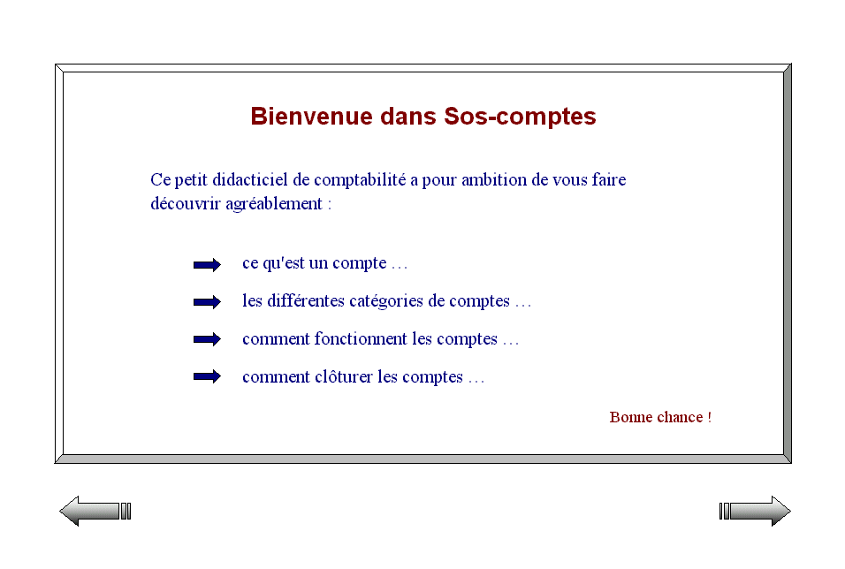
Sos comptes

Slide 6
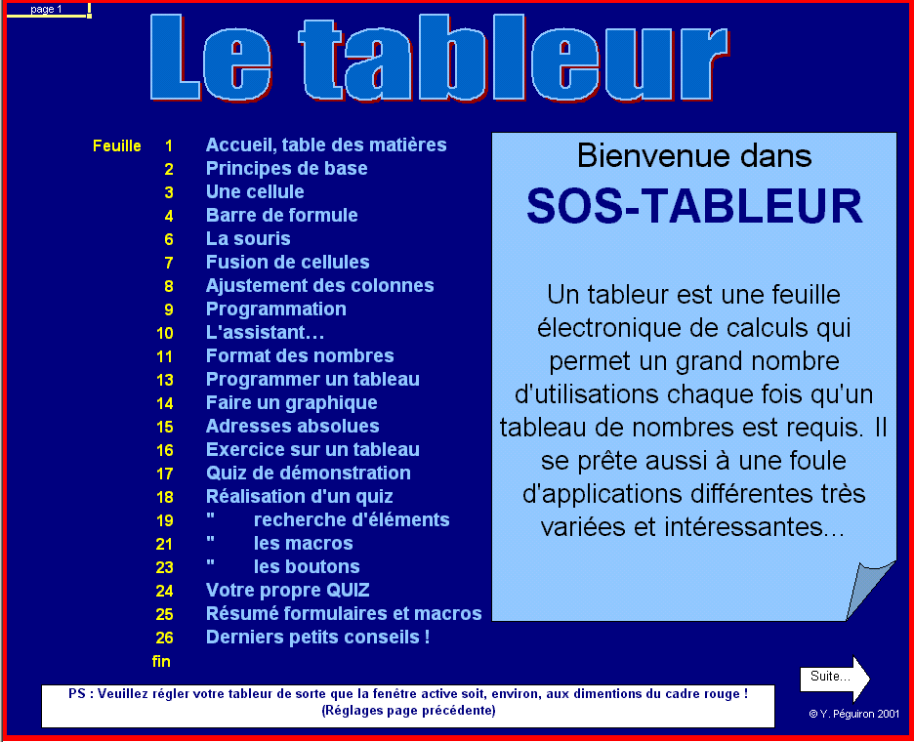
Sos tableur

Slide 7
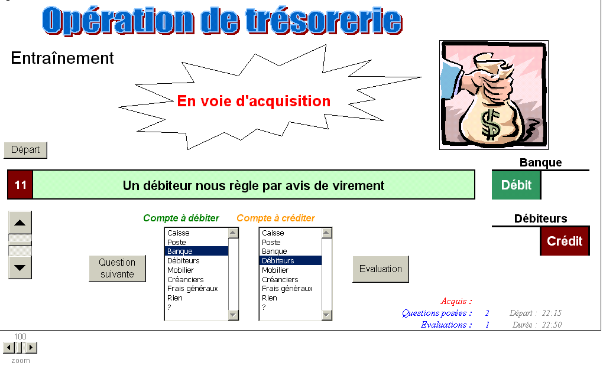
Sos trésorerie

Slide 8
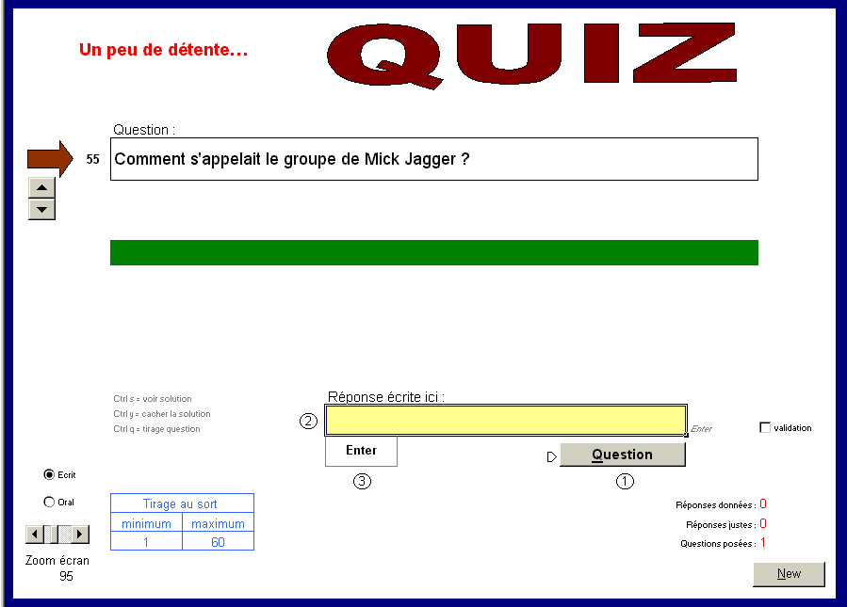
Quiz

Slide 9
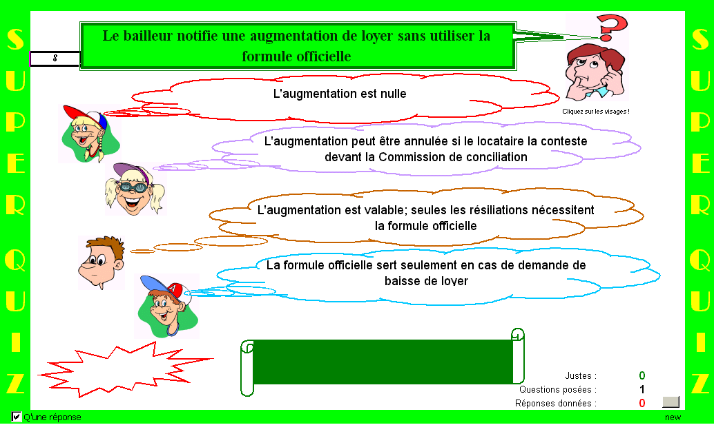
Q.C.M.

Slide 10
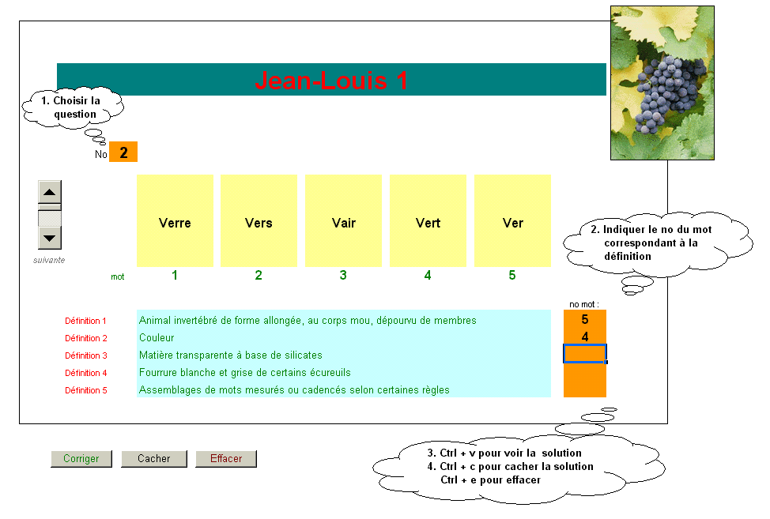
Jean-Louis

Slide 11
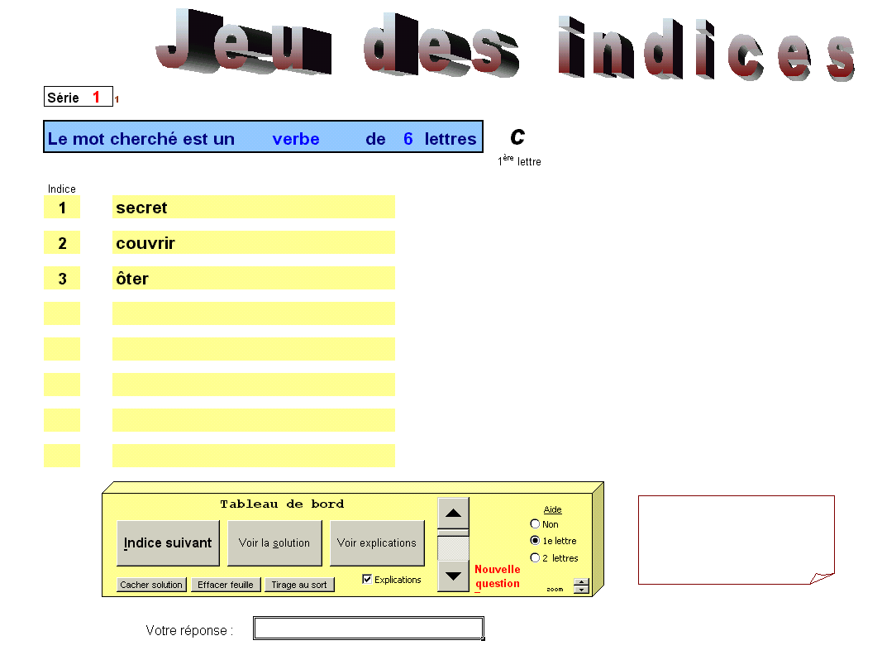
Jeu des indices

Slide 12
Fin

